Slide 1

「지능화 파일럿 프로젝트」프로젝트 설계
폴더블 디바이스 디스플레이용 무기재타입 고유연, 내황변 AG(Anti-Glare) 향균 보호필름 개발
2021. 9. 30
2020254009
유 용 주

Slide 2
연구 개요
세부일정
연구 배경
- 현대의 모바일 디스플레이 디바이스는 기존의 평면형 구조에서 1차적으로는 구부리거나 2차적으로 접거나(Foldable) Roll 형태로 구현(Rollable)하는 형태로 진화를 거듭하고 있다.
이러한 디스플레이 디바이스는 기술의 진보와 발맞추어 평면타입에서 롤처럼 말거나 접을 수 있는 형태로 구조가 변화되고 있고 이에 맞는 소재, 부품, 장비의 필요성이 크게 증가하고 있는 상황이다.
그러나 가장 최신버전인 UTG적용 폴버블폰의 경우 상당한 기술진보를 이루엇음에도 불구하고 커버윈도우가 워낙 얇아 내구성에 대한 문제가 발생하고 다양한 매체에서 부각되고있는 상황이다.
시장 수요에 맞추어 내구성을 향상시키기 위한 커버윈도우 보호를 위한 보호필름의 필요성이 크게 증가하고 있는 상황이다.
본 과제에서는 이러한 폴더블이나 향후 출시될 다양한 자유곡면 디스플레이 디바이스 제품의 표면을 효과적으로 보호하여 내구력을 향상시키면서 내황변 특성과 같은 고신뢰성과 표면 눈부심방지 특성의 Anti-Glare 기능 및 향균기능까지 갖춘 보호필름을 개발 하고자 함이다.

Slide 3
연구 개요
세부일정
기존 기술의 문제점 및 필요성
- 기존의 평면형 디스플레이 디바이스에서 사용되던 표면보호용 PET 기재타입 보호필름은 디스플레이가 접히는 폴더블에 적용시 접힘 부분이 들뜨고 접혔던 라인이 시인되는 등의 문제로 적용이 불가능하며 대안으로 적용중인 TPU 기재타입의 경우 내구성이 너무 약하여 지속적인 개선요구가 있는 실정으로 이를 해결하기 위하여 고내구성의 고유연성 소재를 이용한 보호필름이 필요한 상황이다.
기존 적용하던 보호필름 제품의 특성을 폴더블에 적용시 현황은 하기와 같음.
-PET타입
>기존 방식으로 가장 많이 사용되고 있는 원단기재이나 폴딩 시 들뜸으로 폴더블에 적용 불가하다.
-TPU타입
>가장 근접한 형태의 제품이나 황변에 취약하고 하드코팅을 추가하여도 내구성이 약하며 표면부착력이 좋지 않아 추가 코 팅을 위해선 별도 처리(프라이머 처리 등) 필요로 가격이 상승한다.
> 또한 두께 100um이하는 장비, 기술적 난이도로 상용화가 되어있지 않은 상황이며 박형화가 어렵다.
구분 | PET 타입 | TPU 타입
Folding 특성 | × | ○
표면내구성 | ○ | ×
광학특성(Haze, T.t) | ○ | △
내황변성 | ○ | △

Slide 4
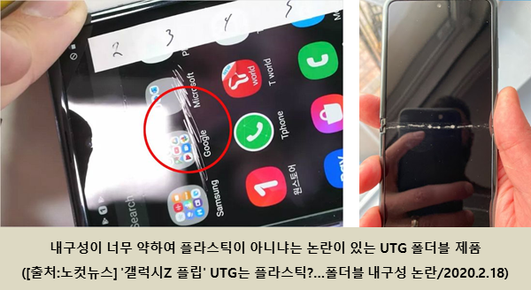
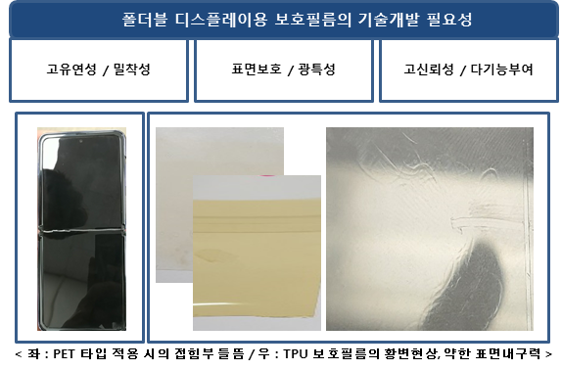
연구 개요
세부일정
기존 기술의 문제점 및 필요성

Slide 5
연구 목표
세부일정
연구 목표
본 과제에서는 상기에서 언급한 바와 같은 필요성과 문제점을 해결하기 위한 방안으로 소재 및 공정개발을 진행하여 독창적 제품구조 및 특성 및 차별성을 갖는 제품을 개발하려 한다.
- 고유연성 소재를 통한 폴더블에 최적화된 폴딩특성 확보
> 별도 기재없이 고탄성 기능성 소재인 EPU(Elastic Polyurethane)소재를 필름화하여 적용
> 폴더블에 적합한 고유연성 및 굽힘에 안정적인 밀착성 확보
> 무기재 타입 구조로 UV 경화방식 직성형하여 폴더블에 최적화된 두께로 맞춤제작 가능
- 표면보호 및 광특성
> Anti-Glare 적용
: 난방사 방지 및 UV Imprinting 방식을 이용하여 비드리스 방식의 고내구성 표면 특성 구현
>EPU와 Anti-Glare 표면의 일체화 구조
: 기존의 접착력 부여를 위한 전처리 불필요. 가격경쟁력 확보 가능
- 고신뢰성 및 다기능성
> 내황변 특성
: 소재개발을 통하여 기존 TPU가 갖는 황변특성을 획기적으로 개선
> 향균 특성
: 소재 자체에 향균기능을 부여하여 별도의 후처리 없이도 향균기능 유지 가능

Slide 6
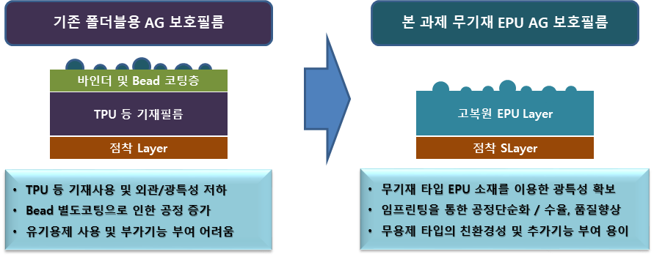
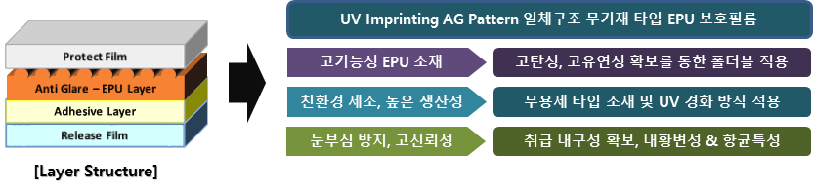
연구 목표
세부일정
연구 목표
- 본 과제를 통하여 개발하려는 UV 임프린팅 공정을 이용한 EPU 무기재타입 AG(Anti-Glare) 일체구조형 보호필름의 경우 개발완료시 우수한 품질 및 공정단순화를 통하여 제품의 경쟁력 확보가 가능할 것으로 예상됨

Slide 7
연구 목표
세부일정
평가지표
평가항목 | 단위 | 비중(%) | 현재기술수준 | 개발목표치 | 비고
1. 투과율 | % | 10 | 85 | 90% 이상 | ASTM D 1003
2. Haze 편차 | % | 10 | 10 | 5% 이하
3. 두께편차 | % | 10 | 10 | 5% 이하 | -
4. 내황변성 | △YI | 15 | 20 | 10 이하 | ASTM E 313
5. 경도 | Shore A | 15 | 85 | 90 이상 | ASTM D 2240
6. 반복 굴곡성 | 회 | 15 | - | 5만회 | IEC-62715-6-1
7. 항균특성 | % | 10 | - | 99% | JIS Z2801(대장균,황색포도상구균)

Slide 8
연구 목표
세부일정
평가지표
< 시료 정의 및 측정방법 >
주요 성능지표 | 정의 | 측정방법(규격, 환경, 결과치 계산 등)
1. 투과율 | 자외선노광이 없는 상태에서 550nm 파장대 투과율 | ▪자외선 노광이 없는 상태에서 Spectrometer를 이용해 550nm 의 투과율 측정
2. Haze 편차 | 자외선노광이 없는 상태에서 550nm 파장대 Haze 편차 | ▪50X50mm 사이즈의 시편 준비 ▪각 시편에서 5지점의 Haze 측정후 최대, 최소 두께 각각 데이터 추출 ▪Haze편차 정의 : (최대Hz-최소Hz)/최대Hz X 100
3. 두께편차 | 제품의 두께편차 | ▪50X50mm 사이즈의 시편 준비 ▪각 시편에서 5지점의 두께 측정후 최대, 최소 두께 각각 데이터 추출 ▪두께편차 정의 : (최대두께-최소두께)/최대두께 X 100
4. 내황변성 | QUV(UVA)240시간 진행 후 초기값 대비 황변수준 | ▪Yellowish Index 측정 ▪ASTM D 1925 ▪자외선 노광전, 후에 대하여 YI값 측정 후 △값 산출
5. 경도 | Share A 경도계를 통한 경도수준 | ▪50X50mm 사이즈의 시편 준비 ▪ASTM D 2240 ▪경도계를 이용하여 측정 산출
6. 반복 굴곡성 | 내굴곡평가장비를 통한 반복굴곡 이상유무 | ▪UTG 기구반출 보안문제로 고객사(협력사) 통하여 평가 ▪RPM : 30~90(60 = 초당 1회) / IEC-62715-6-1 ▪5만회 테스트 후 이상유무 확인
7. 항균특성 | 대장균, 포토상구균 비활성화 정도 | ▪JIS Z2801-대장균, 황색포도상구균 ▪필름표면에 균류 접촉 후 일정시간 지난 후 비활성화 정도 확인

Slide 9
관련 연구/특허 조사
세부일정
관련 연구/특허/시장현황 조사
1. 특허현황 조사
· 목적 : 개발품에 대한 타사 특허침해 여부 판단 및 향후 전략 수립
· 결과 : 관련특허 검색 및 유효성 확인
- 국내 특허 중심으로 조사
- EPU 관련특허는 소재구성물 위주로 파급력이 있는 특허는 출원되어 있지 않음
- 보호필름의 경우 필름 원천기술과 관련된 사항은 발견되지 않았으며 대다수 조립 지그나 방법에 대한 특허가 많음
- 지적재산권보다는 기업에서 가진 노하우를 바탕으로 사업이 전개되고 있는 것으로 판단됨.

Slide 10
관련 연구/특허 조사
세부일정
관련 연구/특허/시장현황 조사
2. 폴더블 제조사(삼성) 이슈 현황 조사
· 목적 : 현 폴더블 폰의 문제점 파악 및 개발품에 대한 필요성 확인과 전략 수립
· 결과 : 문제점 확인 및 개발목표 설정
- Z-Flip 제품 내구성 문제 이슈화, TPU타입 적용시에도 문제가 해결되지 않고 있음
- 초기모델에 보호필름이 실장되어 출하되었으나 상기 문제로 미적용 출하 진행
- 상기 문제 해결제품 개발 시 파급효과 크며 향후 폴더블폰 확판이 결정된 사항이라 요구물량도 많을 것으로 예상
- EPU 타입으로 집중하여 개발목표 설정
- 샘플에 대한 평가는 SM하이테크에서 진행협의

Slide 11
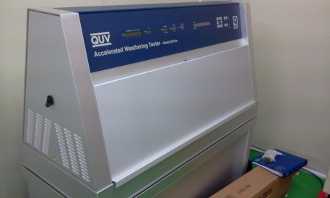
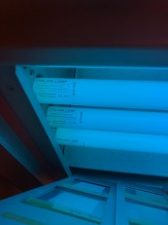
연구 방법(내황변)
세부일정
▶ QUV Test
→ QUV Condition
- Test Condition : UVA340 Lamp, 0.77W/㎡, 60℃, 200h
- Measurement
QUV : AWT/QUV-SE
YI, 백색도 : COLOR MASTER(shinco)
구분 | 초기값 |  | QUV 100hr |  | QUV 200hr
 | YI(D1925) | YI(E313-73) | YI(D1925) | YI(E313-73) | YI(D1925) | YI(E313-73)
AIR | 1.41 | -0.14 | 1.43 | -0.13 | 1.42 | -0.14
PET | 2.82 | 1.06 | 4.15 | 2.24 | 4.46 | 2.52
3M PPF | 1.93 | 0.33 | 3.8 | 1.88 | 3.42 | 1.56
Normal 150um TPU | 1.93 | 0.32 | 26.17 | 21.32 | 31.01 | 25.35
Normal 75um TPU | 3.58 | 1.61 | 28.29 | 22.93 | 36.02 | 29.29
KAPS Elastomer Film | 1.8 | 0.18 | 2.13 | 0.47 | 3.72 | 1.76

Slide 12
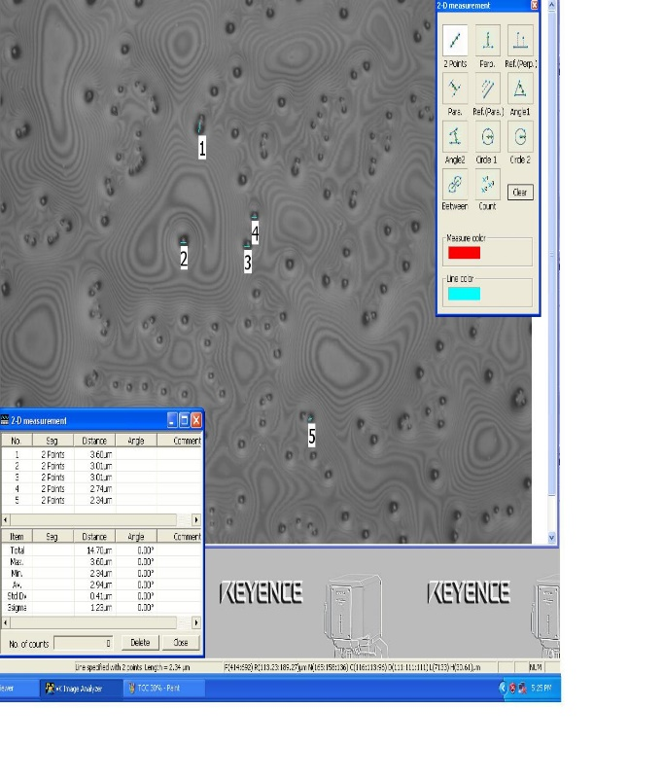
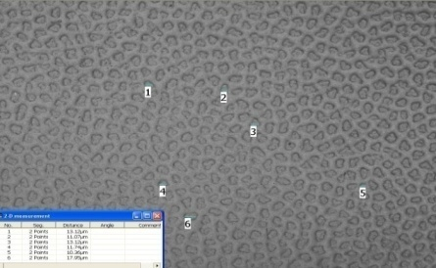
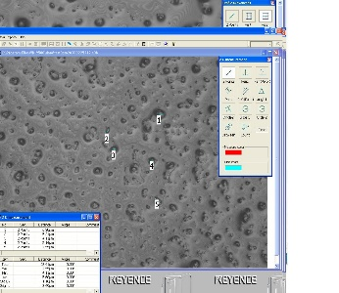
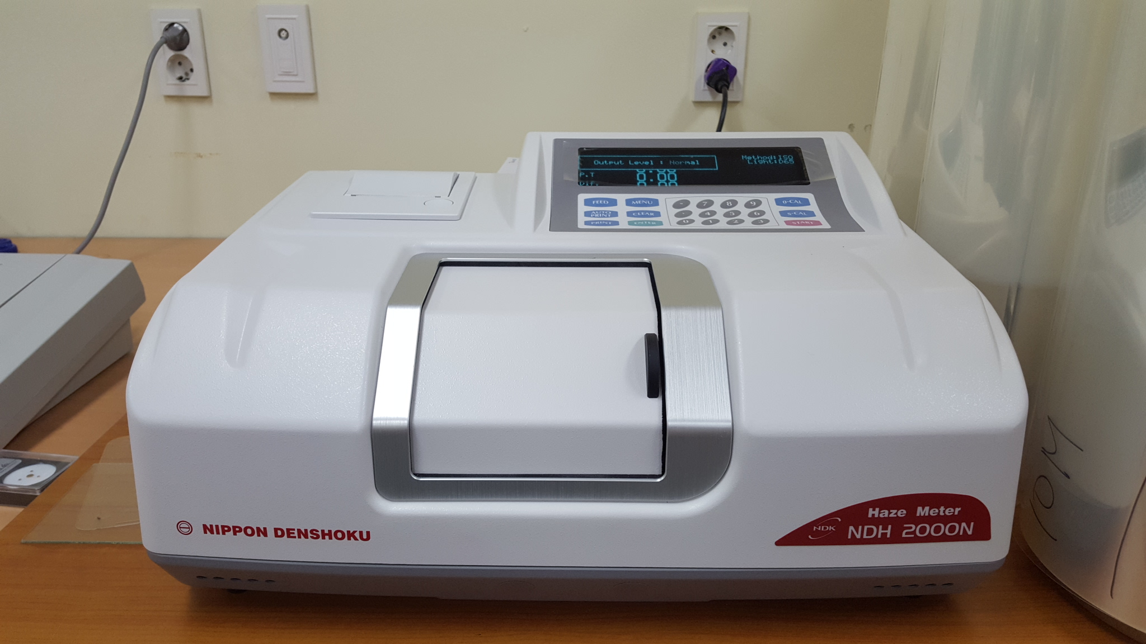
연구 방법(Anti-glare)
세부일정
1. AG 스펙
구분 | TCC 30% AG | 파낙 AG | KAPS 50% AG
표면현상 (X50)
Bead Size (µm) | 2~4 | 10~20 | 2~7
2. 스파클링 검토 결과
구분 | TCC 30% AG | 파낙 AG | KAPS 50% AG
S 20+ | 강 | 중 | 약
S 10 | 중 | 중 | 약
노트 10+ | 강 | 중 | 약
Z Filp | 중 | 중 | 약
A9 | 중 | 중 | 약
아이폰 XR | 강 | 중 | 약
spectrometer

Slide 13
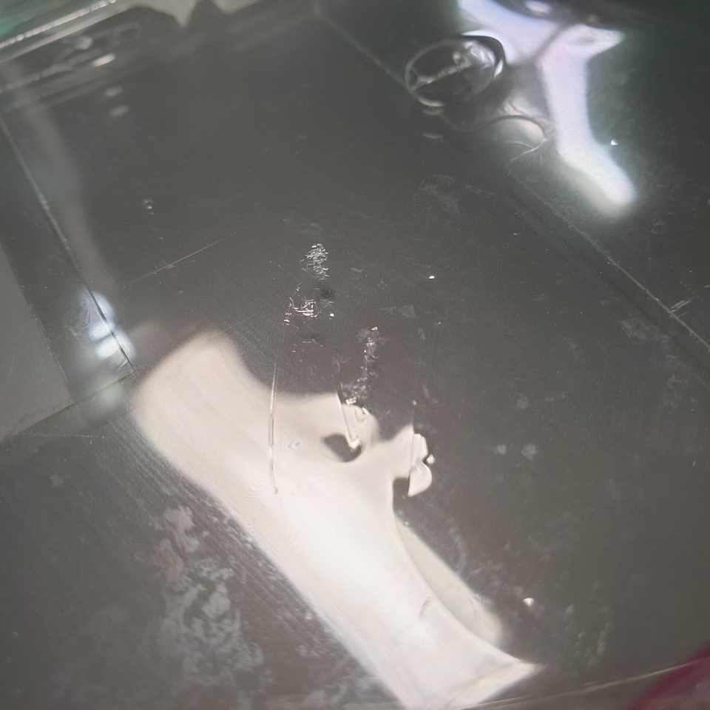
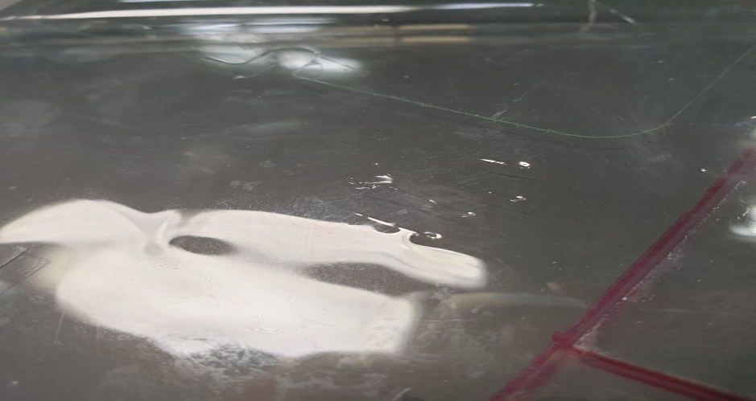
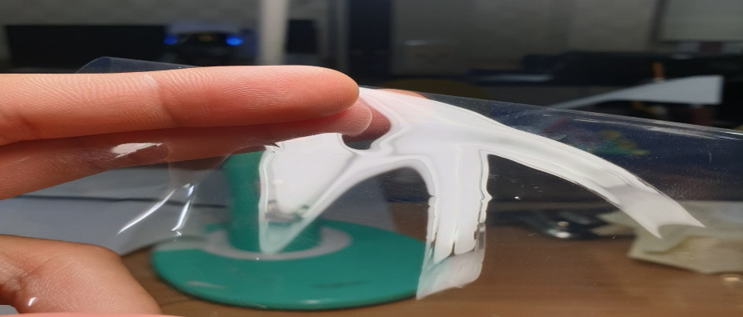
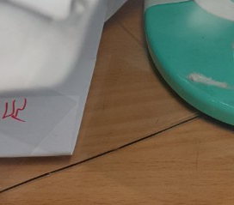
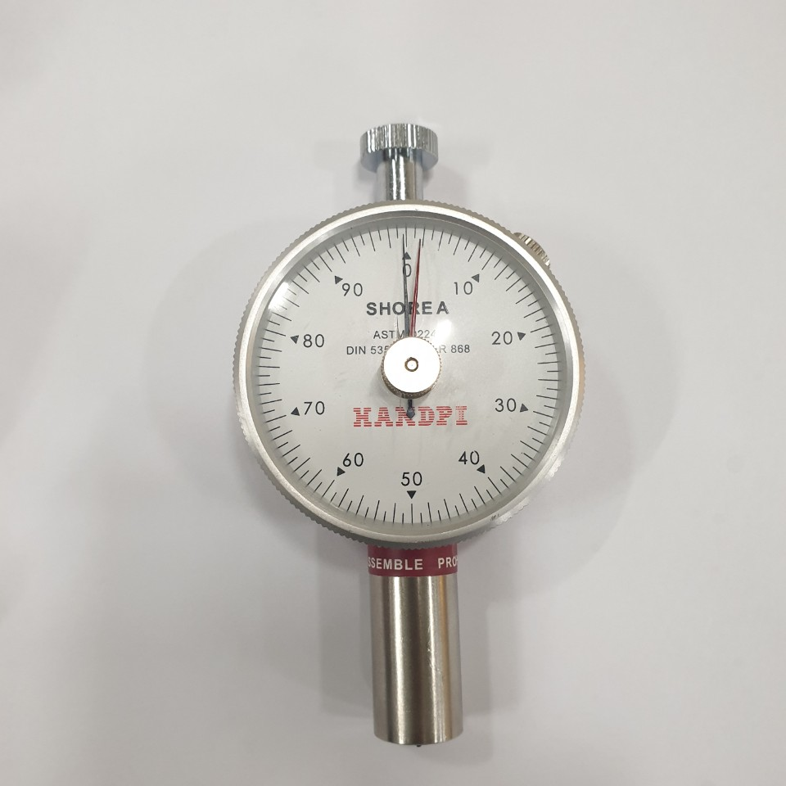
연구 방법(경도)
세부일정
구분 | TPU | 40 | EPU | 110
복원 | 스크레치 | 고무경도계 | 스크레치 | 고무경도계
사진
▶ Shore A 경도 Test
→ Shore Condition
- Test Condition : ASTM D 2240 / 90
- Measurement : Shore A

Slide 14
주요 일정
세부일정
세부 추진일정 | 주차 |  |  |  |  |  |  |  |  |  |  |  |  |  |  | 비고
 | 1 | 2 | 3 | 4 | 5 | 6 | 7 | 8 | 9 | 10 | 11 | 12 | 13 | 14 | 15
프로젝트 계획 수립
사전 기술 조사
공정컨셉 설계 및 구성
소재 개발
테스트 및 보완
시제품 제작
결과 보고

Slide 15
감사합니다

